Slide 1
패션 시대 분류 및 코디 추천 프로젝트
Fashion Era Classification & Outfit Recommendation
류창민 | 딥러닝 프로젝트
AI Hub 연도별 패션 데이터 | PyTorch 2.5.1 | Apple M4 Pro MPS

Slide 2
Contents
패션 시대 분류 및 코디 추천 프로젝트
01
02
03
04
프로젝트 소개
데이터 파이프라인
모델 구축 및 학습
마무리
• 프로젝트 목표 • 시스템 구조
• 학습 데이터 준비 • 데이터셋 구성 및 전처리
• 모델 설계 • 학습 및 검증
• 프로젝트 결과 • 향후 발전 방향

Slide 3
I. 프로젝트 소개
01. 프로젝트 목표
사용자의 옷 이미지를 입력받아 스타일 벡터를 추출하고 패션 데이터셋과의 유사도를 기반으로 어울리는 코디를 추천합니다.
시대 분류 학습
스타일 벡터 추출
코디 추천
연도별 패션 이미지로 CNN을 학습하여 1990 / 2000 / 2010 / 2019 스타일 패턴 파악
학습된 CNN의 encode() 메서드로 이미지를 512-dim 스타일 벡터로 변환
입력 이미지 벡터와 데이터셋 전체 벡터의 코사인 유사도 계산 → Top-K 코디 반환
단순한 분류를 넘어 스타일 유사도 기반의 실용적인 코디 추천 시스템 구현

Slide 4
I. 프로젝트 소개
02. 시스템 구조
데이터 전처리, 모델 학습, 특징 추출, 추천이 각각 독립적인 모듈로 구성됩니다.
01
02
03
04
데이터 준비 & 전처리
모델 학습
특징 벡터 추출
코디 추천
3000×4000 → 256×256 오프라인 리사이즈 데이터 증강
CustomCNN / ResNet18 2단계 Transfer Learning 체크포인트 자동 저장
encode() → 512-dim 21,985장 전체 인코딩 features.npy 저장
코사인 유사도 계산 Top-K 검색 결과 시각화
▶
▶
▶
모델 저장 및 추적 | best_resnet18.pth 자동 저장, Val Accuracy 모니터링

Slide 5
II. 데이터 파이프라인
01. 패션 데이터 준비
출처: AI Hub — 연도별 패션 선호도 파악 및 추천 데이터 (CC BY-SA)
데이터 준비 : AI Hub 패션 데이터셋
데이터 특성
항목 | 내용
이미지 수 | Training 14,438장 / Validation 7,547장 (총 21,985장)
원본 해상도 | 3000 × 4000 px (패션 전신 사진)
레이블 | 촬영 연도 4클래스 (1990 / 2000 / 2010 / 2019)
성별 | 남성 / 여성
부가 정보 | 스타일명 27종 (normcore, hiphop, metrosexual 등), 사용자 설문 응답
• 단순 카테고리가 아닌 시대별 스타일 변화 데이터
• 인접 연도(2010↔2019)는 시각적 차이가 작아 난이도 높음
• 원본 3000×4000px → 256×256 사전 리사이즈 처리

Slide 6
II. 데이터 파이프라인
02. 데이터셋 구성 및 전처리
1. 오프라인 사전 리사이즈
2. 학습 데이터 증강 (Data Augmentation)
RandomHorizontalFlip
원본 이미지 3000×4000px 79 GB
256×256 사전 리사이즈 411 MB
학습 시 CenterCrop 224×224
좌우 반전 (p = 0.5)
→
→
RandomCrop(224, pad=16)
• 학습 속도 5배 향상 (3.54 s/batch → 0.69 s/batch) • 79 GB 원본 → 411 MB 리사이즈 데이터 (98.3% 절감)
랜덤 크롭 (패딩 후 자름)
ColorJitter
밝기 / 대비 / 채도 무작위 변환
Normalize
ImageNet mean / std 정규화
※ Validation / Test: CenterCrop(224) + Normalize만 적용

Slide 7
III. 모델 구축 및 학습
01. 모델 설계
2. 모델 정의 (아키텍처)
CustomCNN
ResNet18
From Scratch — 구조 이해 목적
Transfer Learning — 성능 향상 목적
입력 (3 × 224 × 224)
입력 (3 × 224 × 224)
ConvBlock × 4
backbone
(Conv → BN → ReLU → MaxPool)
(ImageNet 사전학습 ResNet18
AdaptiveAvgPool → Flatten
FC 레이어 제거)
FC(256→512) → ReLU → Dropout(0.5)
Flatten → 512-dim
encode() → 512-dim 벡터
encode() → 512-dim 벡터
FC(512→4) → 클래스 확률
FC(512→4) → 클래스 확률
두 모델 모두 encode() 메서드로 512-dim 특징 벡터 추출 → 추천 시스템과 동일한 인터페이스

Slide 8
III. 모델 구축 및 학습
01. 모델 설계
ResNet18 — 2단계 Transfer Learning
backbone 과적합 방지를 위해 2단계로 나눠 학습률을 제어합니다.
Stage 1 (5 epoch) — backbone 동결
Stage 2 (25 epoch) — 전체 fine-tuning
• ImageNet 사전학습 가중치 보호
• backbone.requires_grad = True
• backbone.requires_grad = False
▶
• backbone lr = 1e-4 (사전학습 보존)
• FC 레이어(head)만 업데이트
• head lr = 1e-3 (적극 학습)
• head lr = 1e-3
• 패션 도메인 적응
공통 설정
Loss
Optimizer
Scheduler
Early Stopping
CrossEntropy + Label Smoothing 0.1
Adam (weight_decay = 1e-4)
CosineAnnealingLR
patience = 10

Slide 9
III. 모델 구축 및 학습
02. 학습 및 검증
3. 훈련 및 검증
train_epoch
validate
run_loop
모델을 한 epoch 동안 학습 역전파로 파라미터 업데이트
검증 세트 평가 Loss & Accuracy 측정
N epoch 반복 실행 Early Stopping 포함 최적 모델 자동 저장
▶
▶
랜덤 기준선 (4클래스): 25.0%
모델 | Best Val Acc | Train Acc | 비고
CustomCNN | 37.4% | ~44% | Epoch 9 최고, 이후 과적합
ResNet18 (1단계) | 42.5% | 93.0% | 심각한 과적합 (Train-Val 갭 50%)
ResNet18 (2단계) | 44.1% | ~65% | 차등 학습률 + Label Smoothing 적용

Slide 10
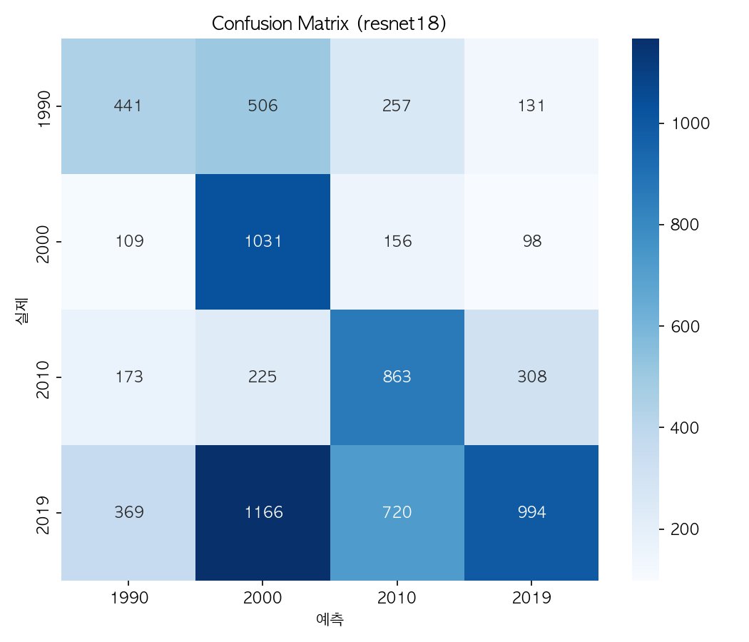
III. 모델 구축 및 학습
02. 학습 결과 — 혼동 행렬
ResNet18 (2단계 Transfer Learning) | Val Accuracy: 44.1%
결과 분석
1990년대
다른 시대와 혼동 가장 큼 F1 = 0.36
2000년대
Recall 높음 (0.74) but Precision 낮음 (0.35) → 과잉 예측 경향
2010년대
F1 = 0.48 (중간 성능)
2019년대
Precision 높음 (0.65) but Recall 낮음 (0.31) → 과소 예측 경향

Slide 11
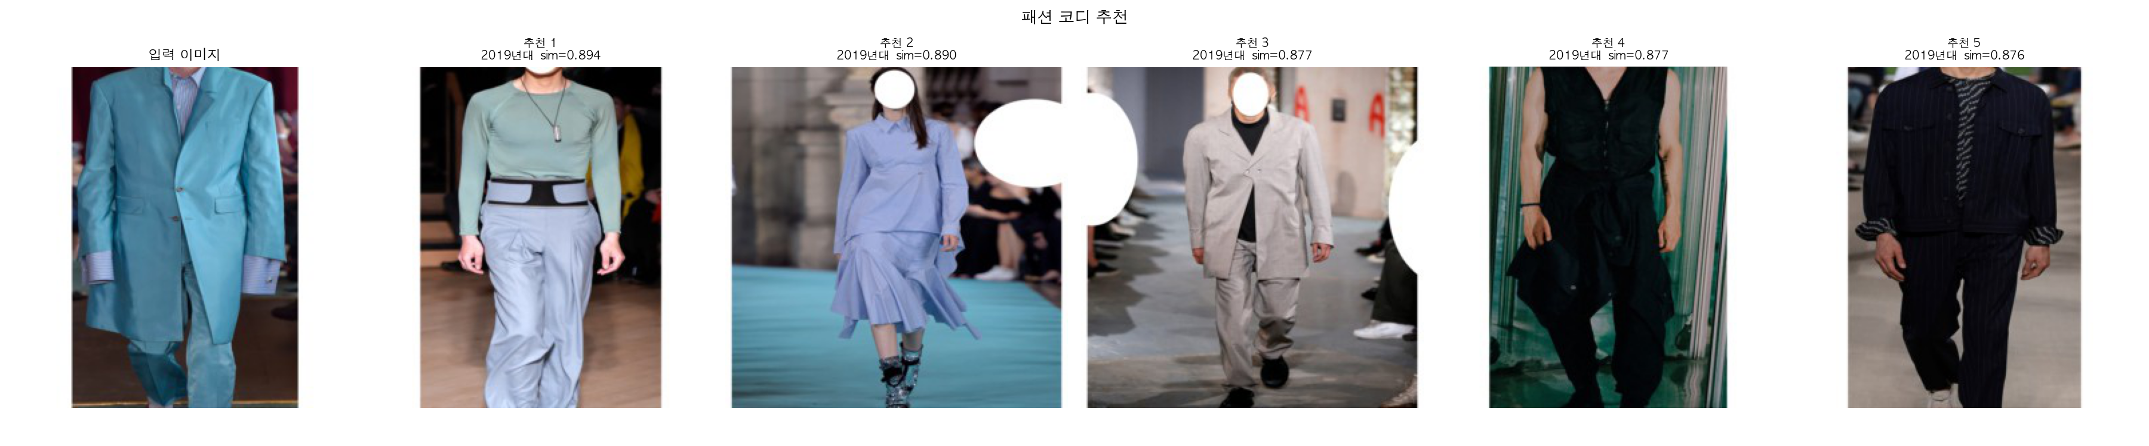
IV. 결론
01. 프로젝트 결과
학습된 ResNet18으로 스타일 벡터를 추출하고, 코사인 유사도로 어울리는 코디를 추천합니다.
옷 이미지 입력
encode() → 512-dim 벡터 추출
코사인 유사도 계산 (29,532장)
Top-5 코디 추천
→
→
→
입력
특징 추출
검색
출력

Slide 12
IV. 결론
02. 향후 발전 방향
패션 시대 분류 및 스타일 추천 시스템을 기반으로 다양한 서비스로 확장할 수 있습니다.
정확도 향상
멀티모달
개인화
ViT / EfficientNet 등 최신 모델 적용
텍스트 + 이미지 결합 추천
사용자 이력 기반 선호도 학습
트렌드 분석
실시간 서비스
체형 매칭
SNS 크롤링으로 최신 트렌드 반영
FastAPI 배포 모바일 앱 연동
신체 정보 결합 체형별 코디 추천

Slide 13
감사합니다
패션 시대 분류 및 코디 추천 프로젝트

